Slide 1
GeekGamesShop

Slide 2

Склад команди:
Бохан Валентин
Гірник Ілона
Марчук Олександр
Чумакевич Вікторія
Шуфляк Володимир

Slide 3

ціль та задачі проекта:
створити каталог товарів
фільтр по категоріям
створення корзини
додавання, редагування, видалення даних(робота з базами даних)
аутентифікація користувача

Slide 4



Інструменти / технології:
mvc framework
NuGet
розширення Entity framework

Slide 5

Архітектура додатка: (основні класи та модулі додатка)
Основні класи:
Cart.cs
Geme.cs
Основні контролери:
CartController.cs
GemeController.cs
NavController.cs

Slide 6
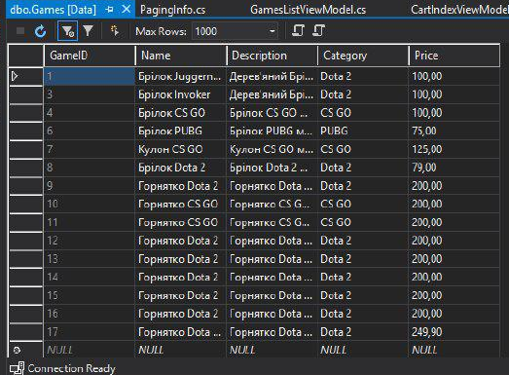


схема бази даних:

Slide 7

Дякуємо за увагу

